Slide 1
La mia famiglia ed io

Slide 2
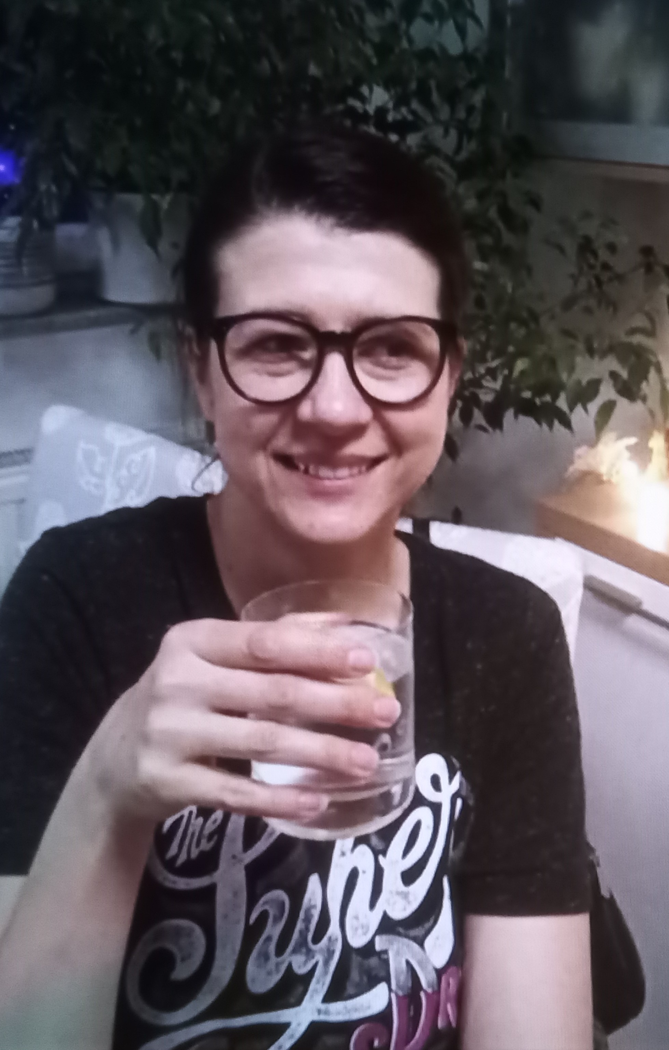
La mia mamma
Questa è la mia mamma.
Il suo nome è Ines.
Lei ama cucinare, leggere e camminare.
Non le piace fare le torte.
Lei è brand manager.

Slide 3
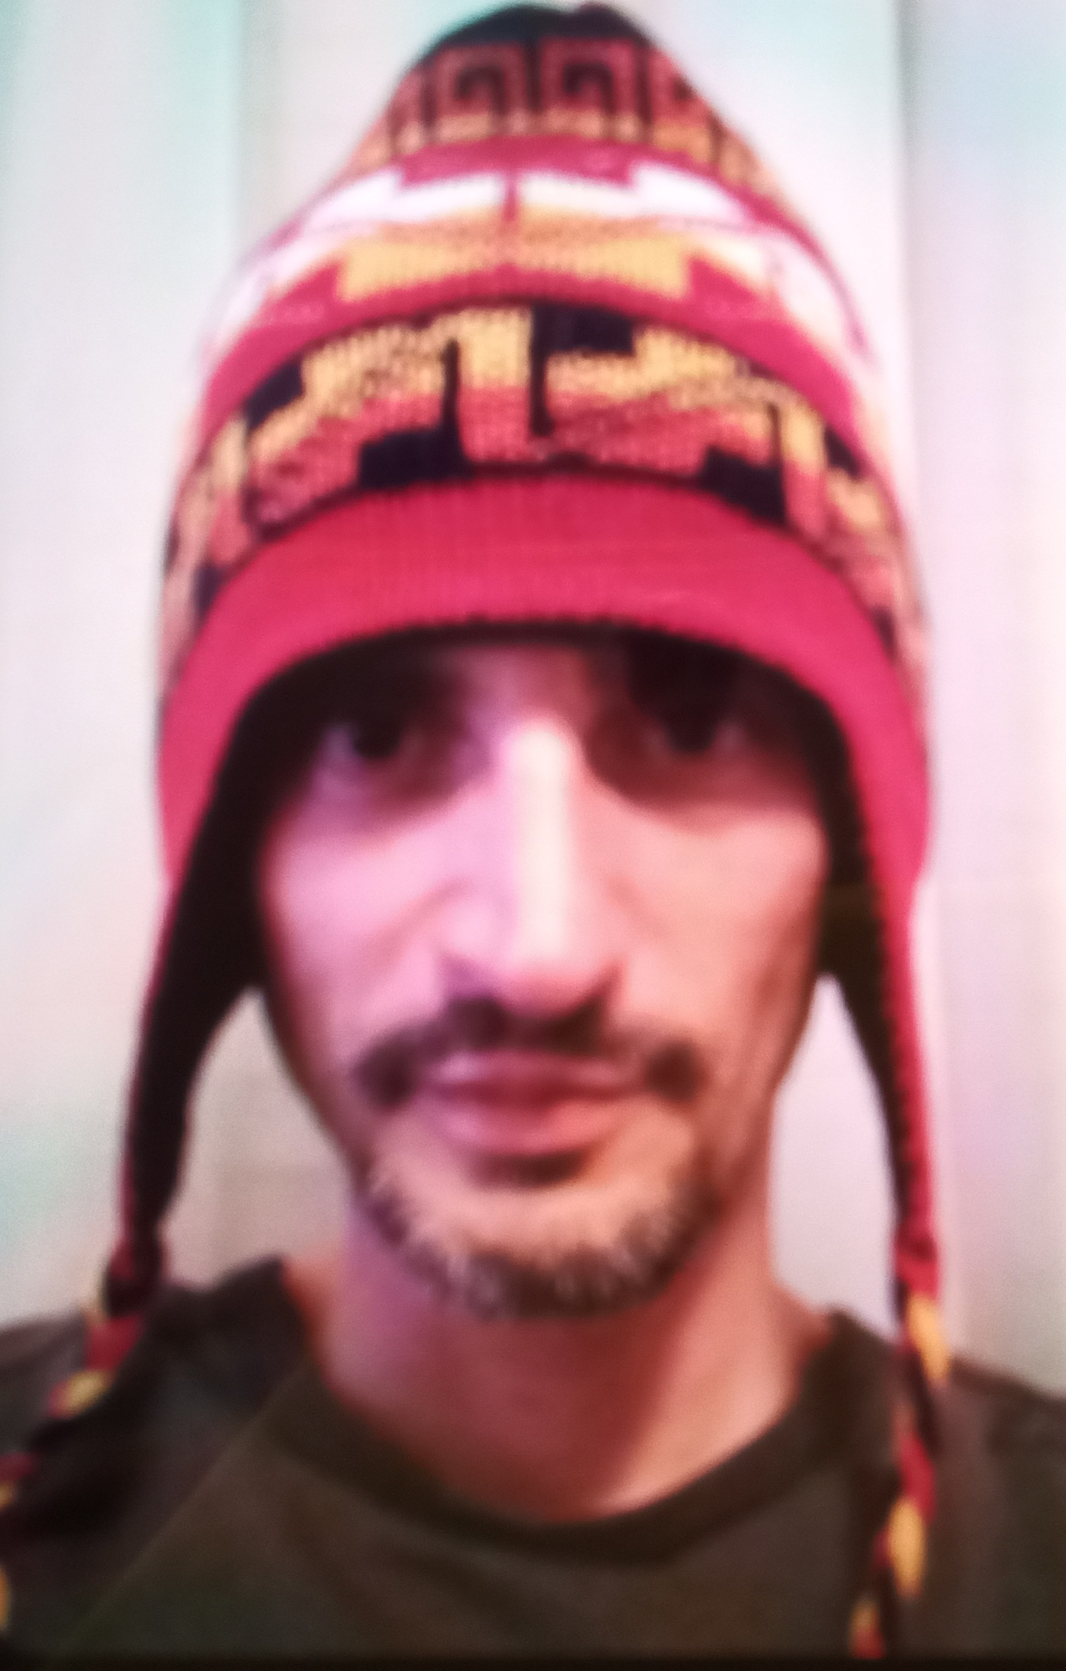
Il mio papa‘
Questo è il mio papa‘.
Il suo nome è Vice.
Gli piace giocare ai videogiochi e guardare motociclismo.
Lui è progettista

Slide 4
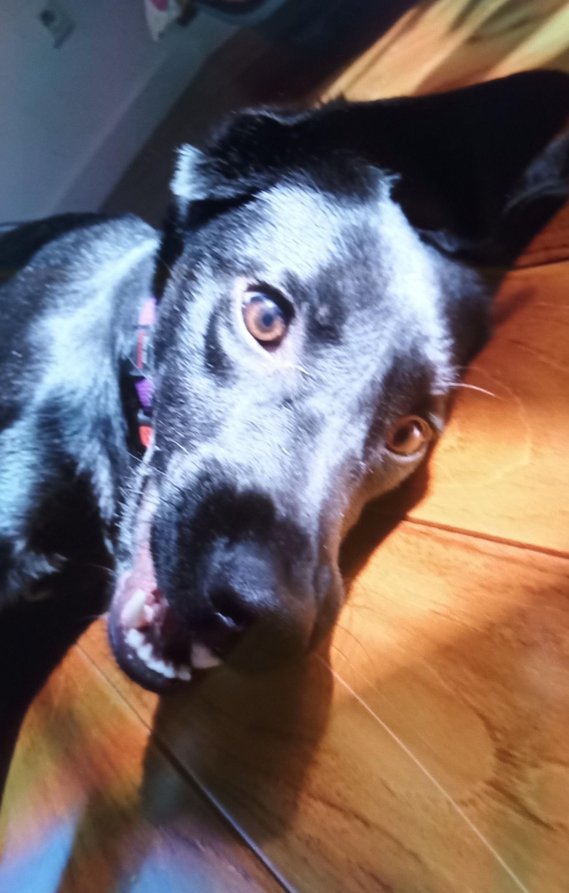
Il mio cane
Questo è il mio cane
Il suo nome è Gina
Gina è cagnolina di nove mesi
Gina è un mix di Pinscher tedesco, pastor croato, e forse labrador

Slide 5
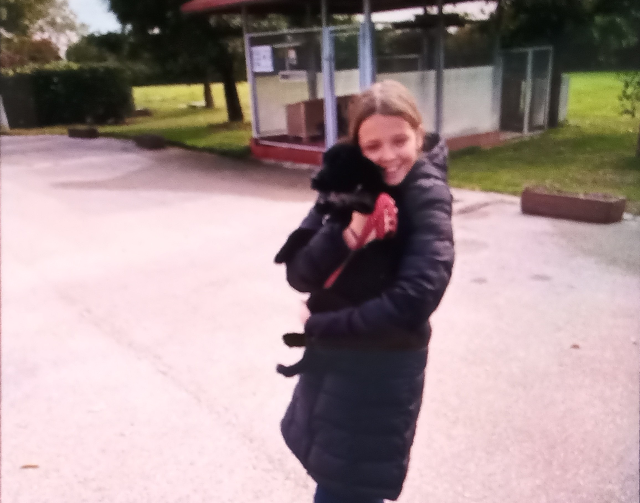
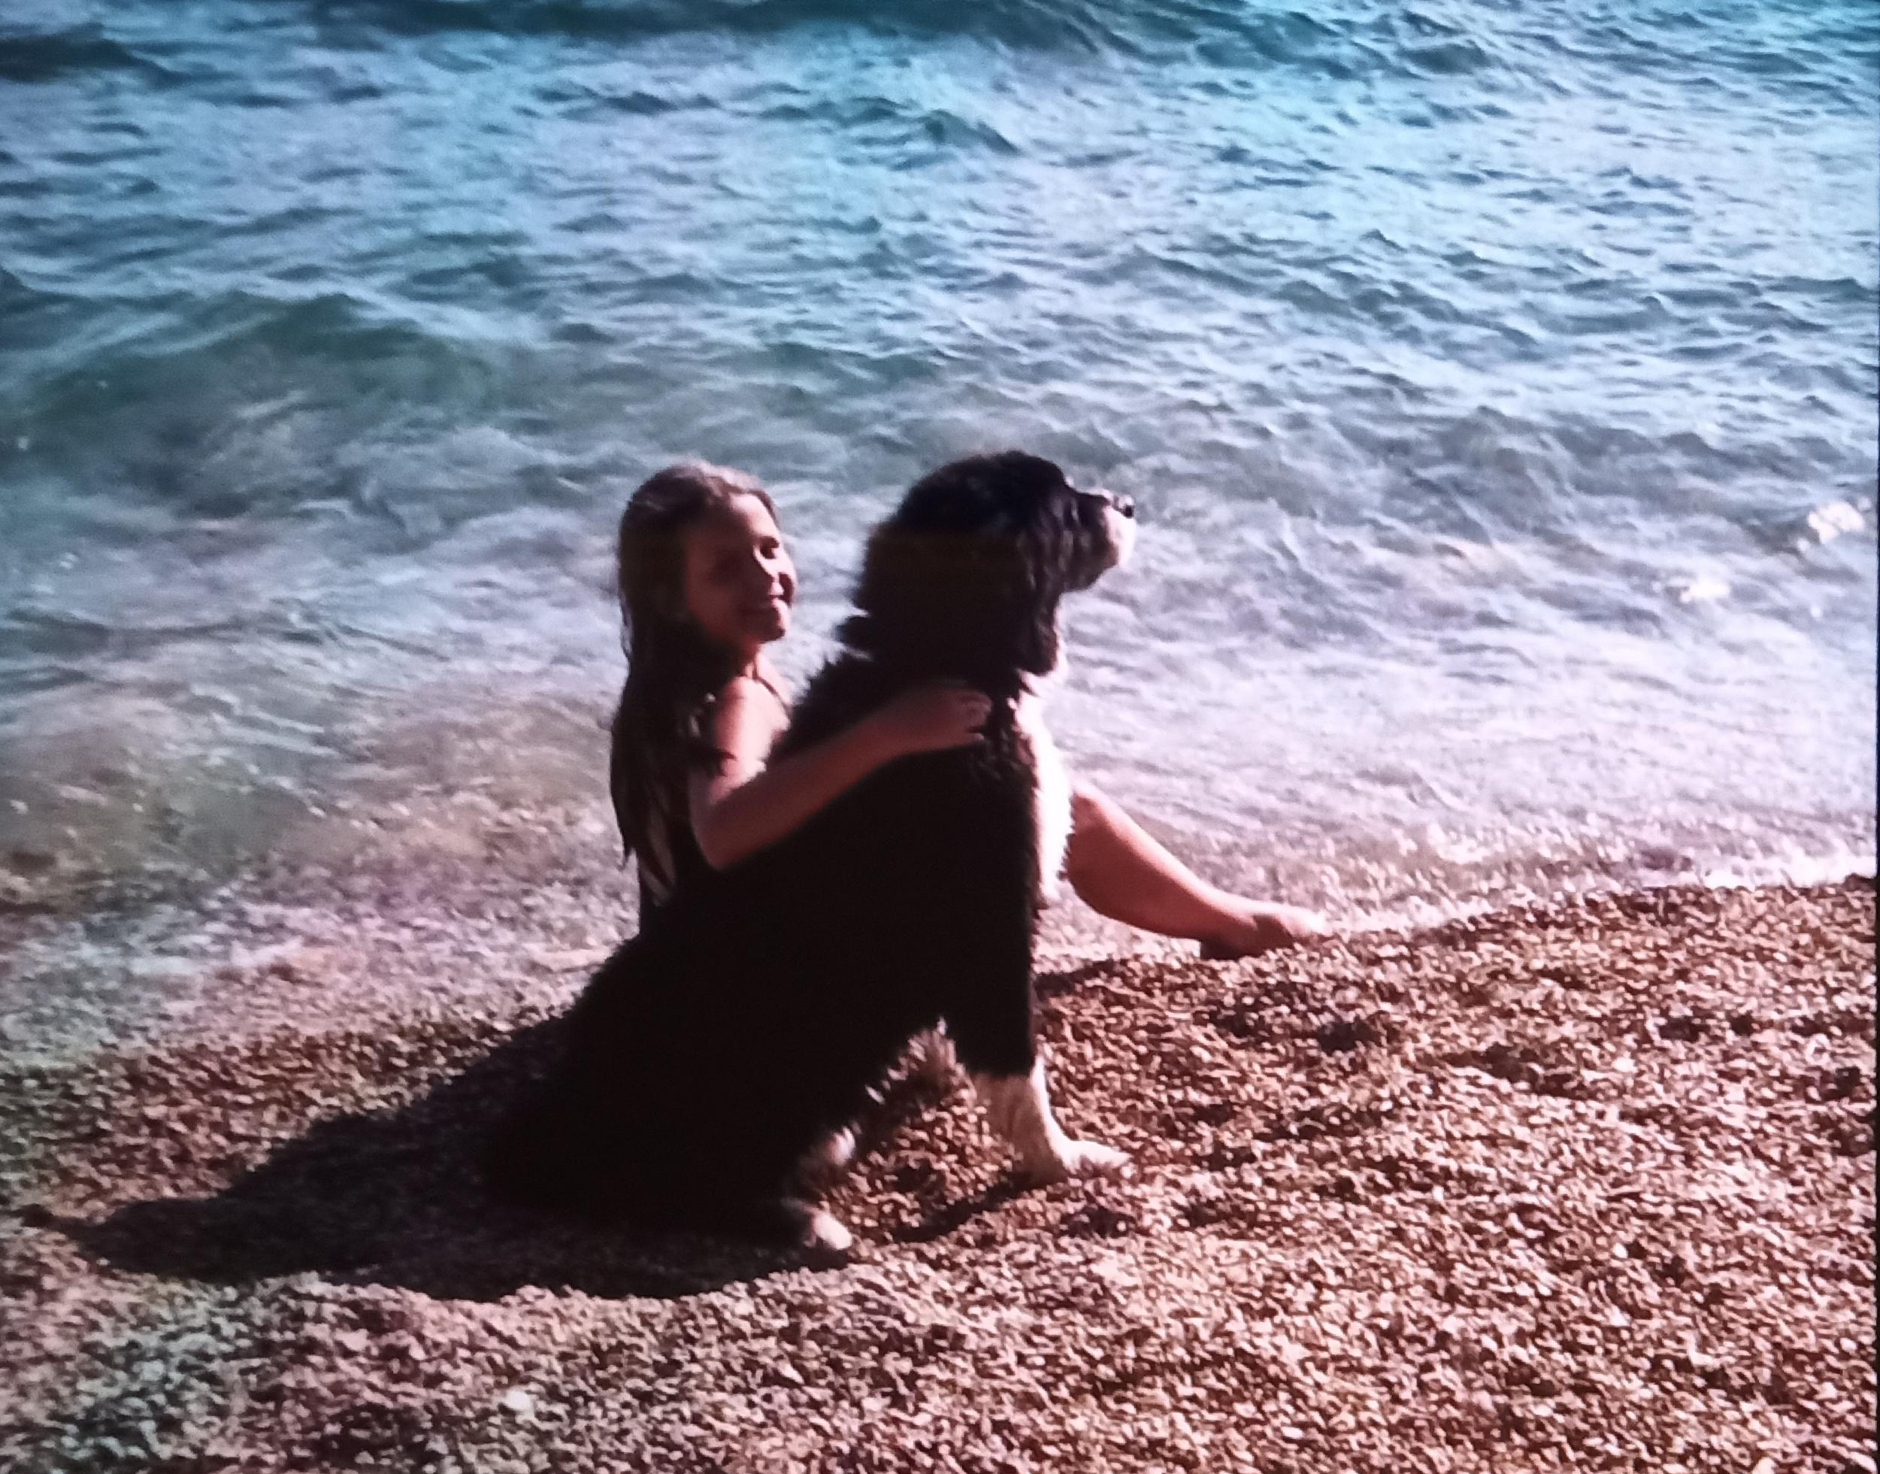
Io
Io sono Ela
Io ho dodici anni
Faccio nuoto sincronizzato
La mia materia preferita è l’arte
Io abito in via Vlaška 70

Slide 6
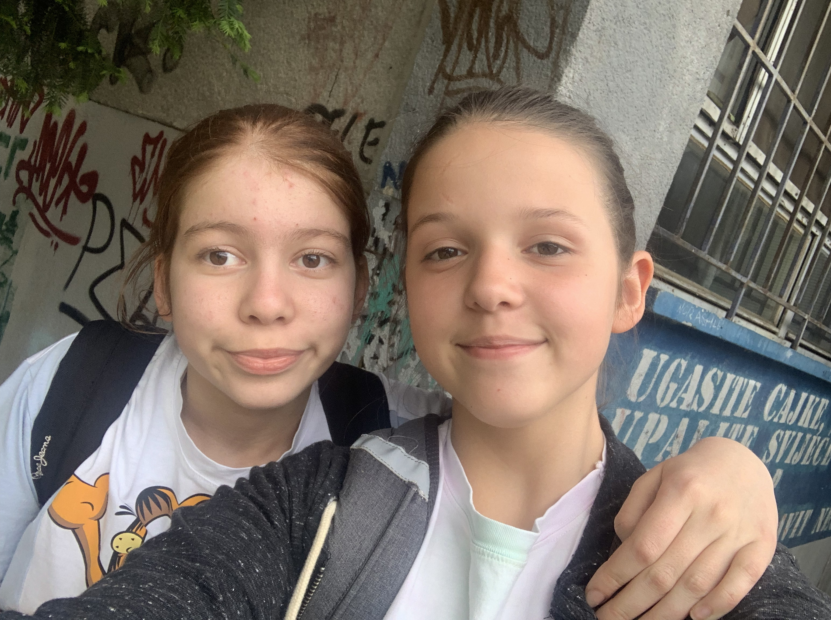
La mia migliore amica
Lei si chiama Lila
Lei ha i capelli castani e lisci
Lei ha gli occhi marroni
Lei è alta
Ha il cane, il suo nome è Mrljica

Slide 7
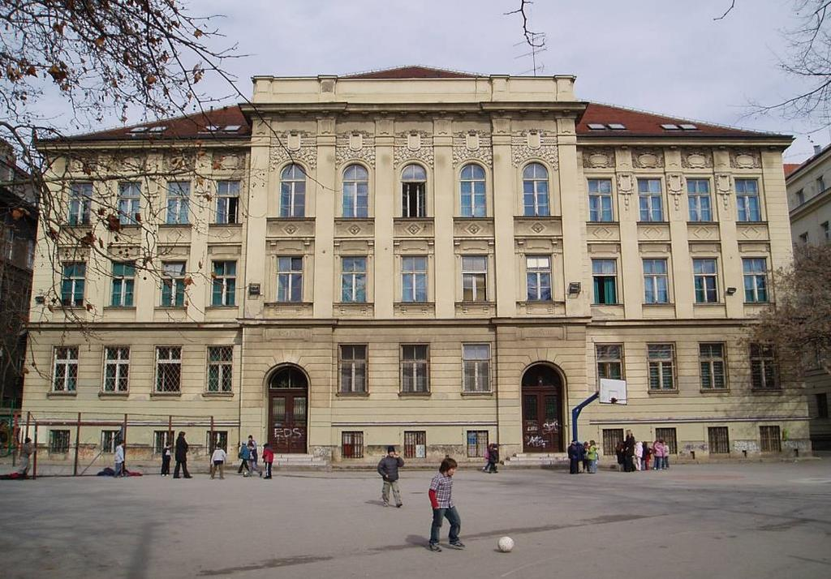
La mia scuola
La mia scuola si chiama Dr. Ivan Merz
Frequento la 5a classe
La mia materia preferita è l'Arte

Slide 8
Grazie per l’attenzione arrivederci!

